Slide 1
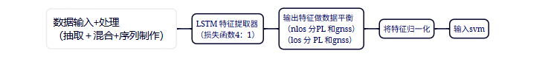
1.Last Week’s Tasks
1.LSTM特征提取器
2 这个算法的lstm+svm 全部执行了，但是结果不理想

Slide 2
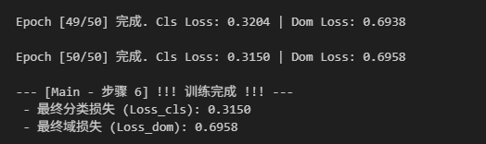
2.Progress Overview
特征提取器dann收敛良好 loss正常

Slide 3
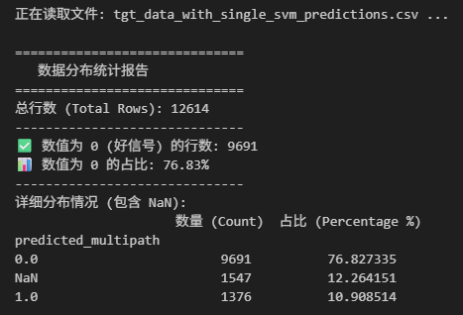
2.Progress Overview
这个是预测完的结果
结果发现 好信号76% 坏信号 10%
由于lstm 序列的制作，导致的nan数据
主要工作流程
数据输入→LSTM特征提取器的损失函数 （4：1）直接输入(特征提取) sat type 4个类los nlos， pl gnss 特征平衡 归一化 将特征 输入svm 将预测的结果输出

Slide 4
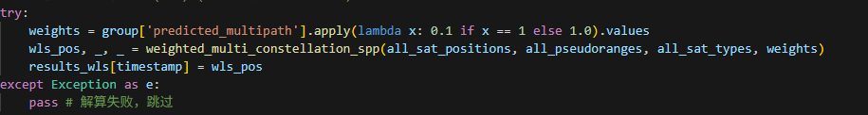
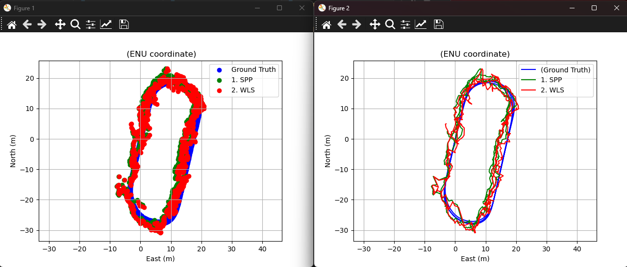
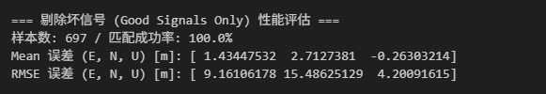
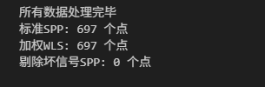
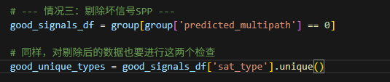
2.Progress Overview
这个是输出 没有 exclusion nlos，都不够 只算 los
如果 以0.1秒为准的话 0.1秒里面的好信号的数量不到4个以上

Slide 5
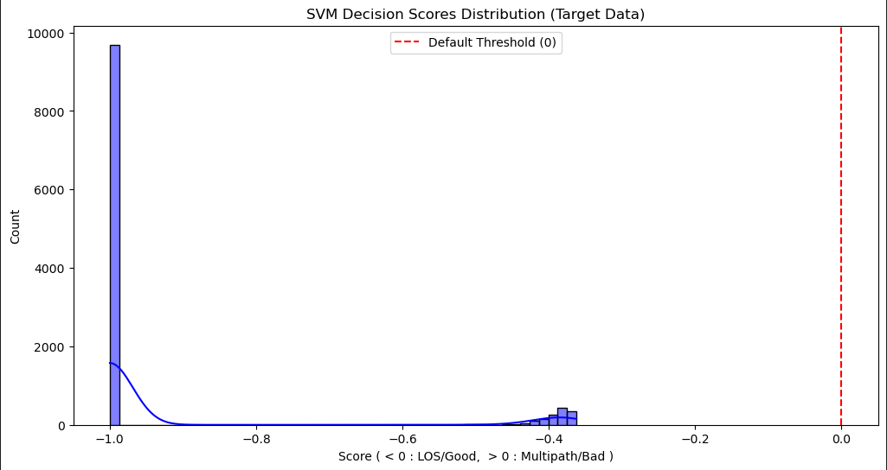
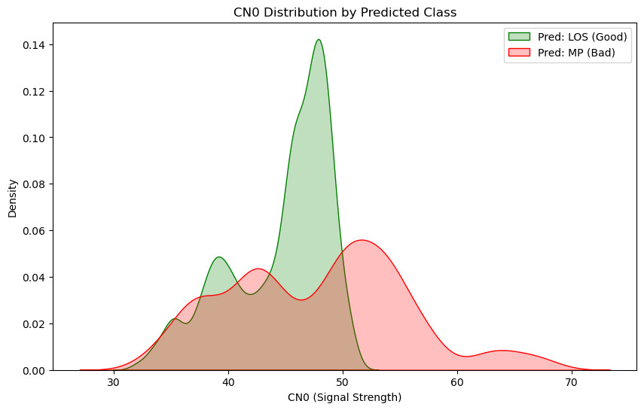
2.Progress Overview
Svm的决策分数分布图
红色的线是超平面
预测结果是 80%左右都是好信号。
Svm把信号目标域样本几乎都预测为好信号
CN0物理信号强度分布图
图中的绿色曲线 (预测为好信号)：
图中的红色曲线 (预测为坏信号)：

Slide 6
2.Progress Overview
把LSTM 的模型完成一下吧
11月 3 日的相关其他数据 也都加入进来。再测试？（影响应该不大吧）

Slide 7
2.Progress Overview
1 目前 模型的结果预测感觉是指向了数据的质量 太好了

Slide 8
4.Next Week Goal

